Slide 1
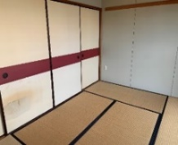
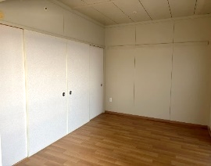
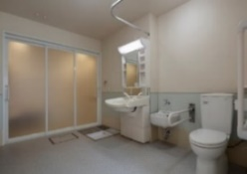
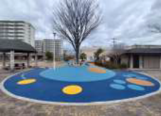
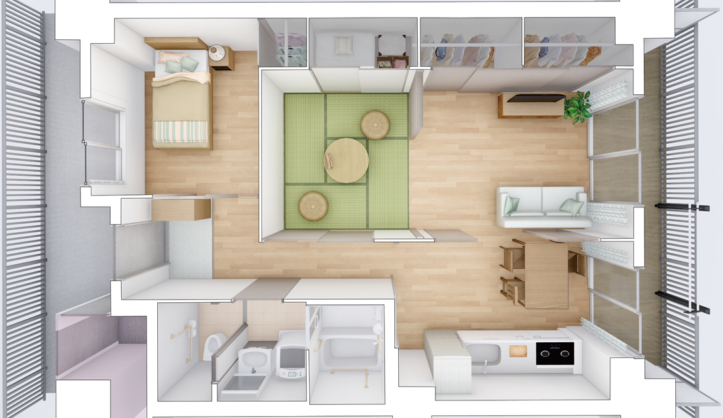
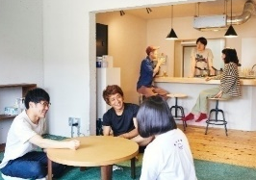
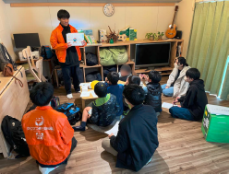
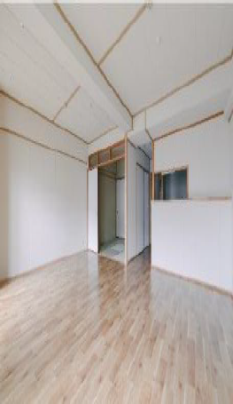
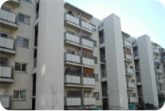
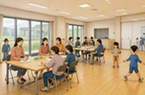

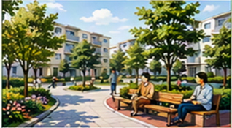
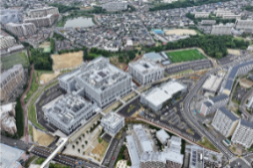
「大阪府営住宅ストック総合活用計画（案）」の概要
位置づけ
基本的な方針
位置づけ
「住まうビジョン・大阪」の個別計画
計画期間
令和８年度から令和17年度までの10年間
計画の目的
自律的な経営により府営住宅の総合的な活用
を進め、良質なストック形成やまちづくりへの
貢献など、府民の居住の安定を図る
経営理念
『くらしに寄り添い、誰からも愛され、選ばれる住まい』
団地ごとに入居率や応募倍率、立地等のデータを分析しニーズを踏まえた事業を展開
団地類型
３つの団地類型に分類のうえ、事業手法を適切に選択
想定事業量
計画期間内の主な事業の想定事業量
管理戸数の見通し
令和32年の府営住宅の戸数指標※４に向けた１０年後の見通し
類型 | 対象団地 | 主な事業
再編・整備 | S50年代以前の団地 | ・ 建替 ・ 用途廃止 ・ 計画修繕
機能向上 | S60年代以降の団地で住戸内の改善等が 必要な団地 | ・ 中層エレベーター設置 ・ バリアフリー改修 ・ 計画修繕
維持保全 | S60年代以降の団地で住戸内の改善等が 必要ない団地 | ・ 計画修繕
入居者募集 | 約 8,000 戸/年 ^{※１}
建替事業 | 約 8,000 戸 ^{※２}
耐震化のための建替事業 | 約 300 戸 ^{※２} | 事業完了
中層エレベーター設置事業 | 約 600 基 ^{※２，３}
約 11.1万戸 （R7）
約 10.0万戸 （R17）
（参考）R32までの見通し
市町への移管戸数
府管理戸数
12.0
現状と課題
10.0
R2
R7
R12
R17
R22
R27
R32
社会情勢の変化
・ 高齢化の進展、単身高齢者の更なる増加
・ 少子化対策、子育て支援の更なる推進
・ 居住支援の進展を踏まえた展開
・ 建設コストをはじめとした物価高騰等への対応
※１ 年間を通じた募集戸数であり、あき家や入居の状況により変動あり
※２ 着工数
※３ エレベーターの設置を検討する箇所数で、対象団地の全ての階段室数
計画期間
※４ 民間賃貸住宅での住宅セーフティネットの充実を前提として設定した
「住まうビジョン・大阪」における令和32年の府営住宅の戸数指標
事業の方向性と具体的な事業
ｂ
Ⅱ. 良質なストックと快適な居住環境の形成
Ⅰ. 多様化するニーズへのきめ細やかな対応
建築費指数の推移
ニーズに応じた入居者募集や住戸供給
・ 施設や入居ニーズ等のデータ分析の強化を踏まえた、子育て世帯向けをはじめとした改修や入居者募集
建替、LIFE住宅の供給
・ バリアフリーや子どもの安全対策への配慮、 採光・通風の工夫、
ZEH水準（ZEH-M Oriented）を確保
子育て世帯向け改修
MAIハウス
屋外キッズスペースの整備
採光・通風
・ 共用廊下側にも窓を設け、
風通しの良い室内環境
LIFE住宅
高い断熱性能・省エネ化
・ 断熱材、ペアガラスによる高い断熱性能
・ 高効率の給湯器による省CO2
バリアフリー
・ 室内の段差をなくすとともに、
洗面所やトイレ等に手すりを設置
子育て・子どもの安全
・ 部屋をつなげ子育てしやすい間取りも可能
・ サッシに補助錠の設置などの安全対策
改修前
改修後
情報発信の強化
・ 募集情報の詳細や府営住宅の魅力が的確に伝わる情報の発信
コミュニティの維持、活性化
・ 子育て世帯等の若年層の入居、共同施設の維持管理の負担軽減、
入居ルールの周知等を推進
府営住宅資産の活用
・ 地域の多様なニーズに対応した
空室活用の推進
府営住宅の魅力向上
・ 建替における地域の環境や景観と調和した団地ランドスケープの形成
・ 高齢者や子育て世帯等のニーズに対応した住戸内改修と屋外空間の改修を一体的かつ効果的に集中して行う「トータルリニューアル団地」の整備を試行実施
府営住宅の状況
・ 応募倍率の低下やあき家の増加
・ 自治会加入率低下に伴う共同施設の維持管理
・ 高経年ストックの建替、用途廃止を通じた戸数縮減
・ 特別会計による継続的、安定的な経営
職業的自立モデル事業
若者向けシェアハウス
トータルリニューアル団地の整備イメージ
住戸内改修
子育てのしやすさや
バリアフリー化
中層エレベーター設置
利便性の向上
集会所改修
人が集い、つながる拠点に
建設年度別管理戸数
外壁改修
美しく、安心感のある外観へ
外構改修
歩きたくなる、
居心地の良い空間
屋外キッズスペースの整備
子どもがのびのび育つ団地
（戸）
令和32年時点で築後70年以上
経過するストック
Ⅲ. まちづくりへの貢献
Ⅳ. 自律的な経営
市町や他の公的住宅事業者との連携
・ 市町のまちづくりの方針の実現や、地域のポテンシャルを
高める最適な活用地の創出
地域ニーズを踏まえた活用地の利活用
・ まちづくり方針や地域ニーズを反映した活用地の利活用
市町への移管
・ 更なる移管に向けた市町の意向に応じた柔軟な対応
近畿大学医学部、附属病院
支出の軽減や平準化
・ 物価上昇等のリスクに備えた長期的視点での収支バランスの確認、収支への影響
が過大とならない事業の平準化
収入の確保
・ 利用可能な建物、土地の貸付や、滞納対策・単身死亡者対策等による収入の確保
推進体制の強化
・ 各種施策との連携を積極的に進め、課題解決や施策立案に必要となるデータ分析
写真提供：近畿大学

